Slide 1
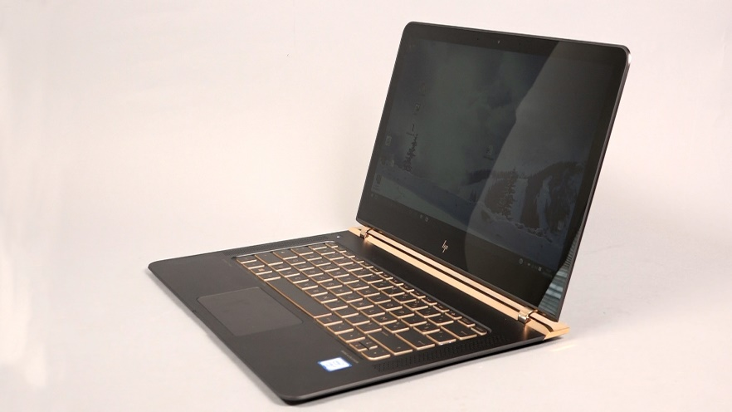
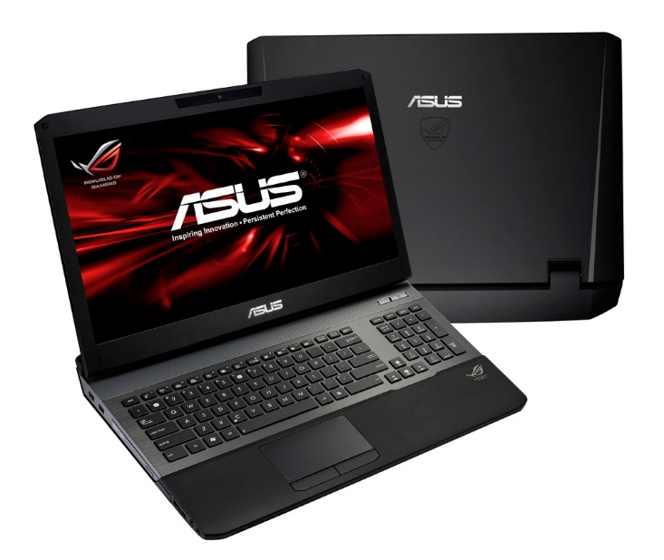
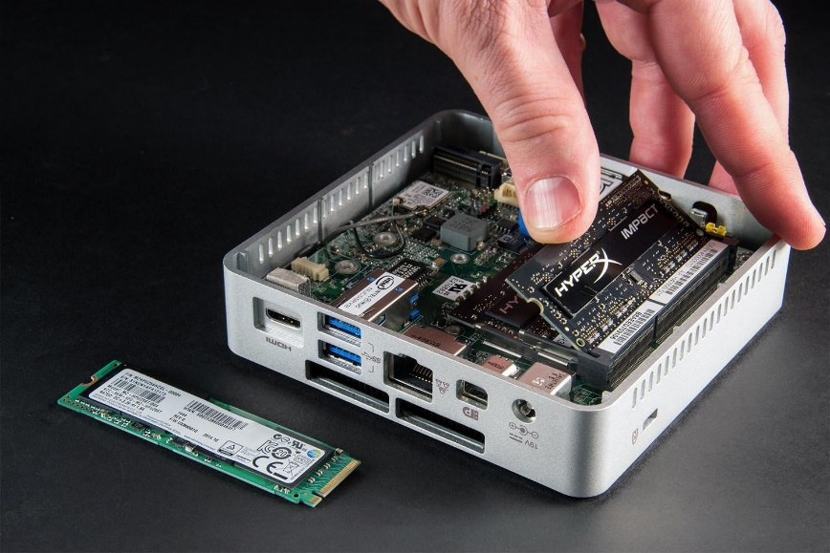
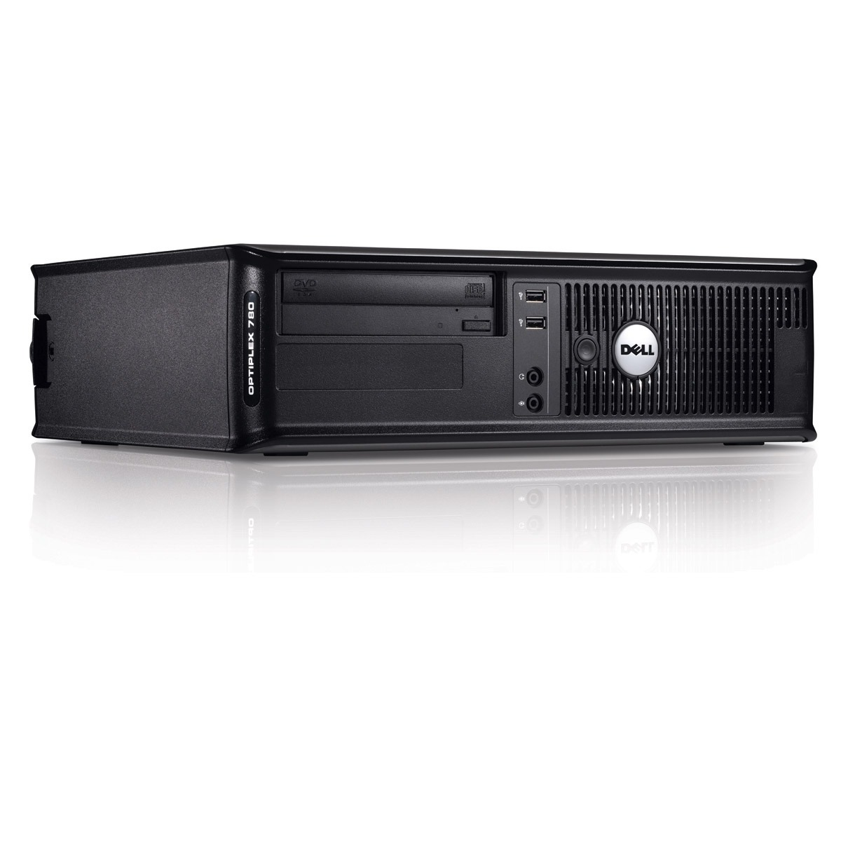
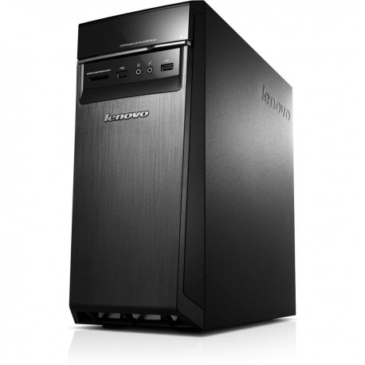
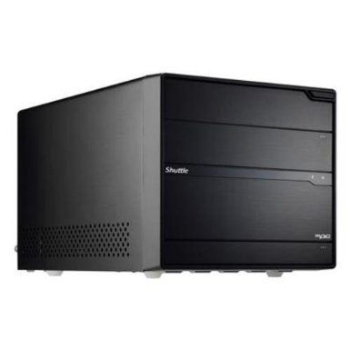
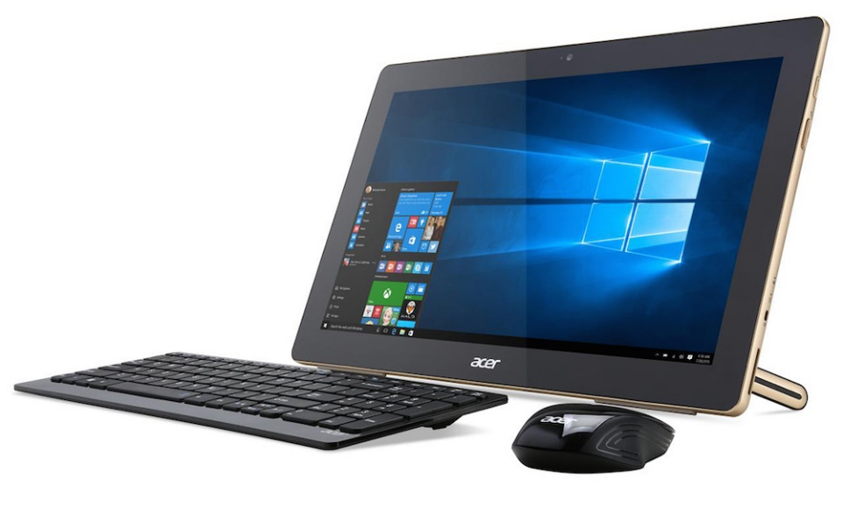
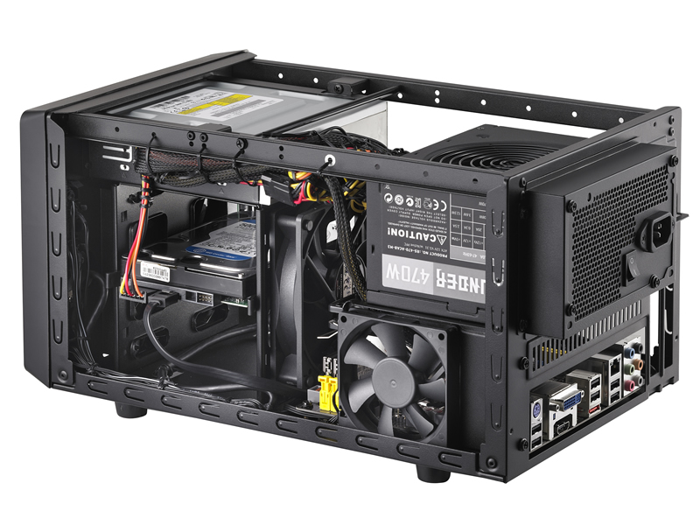
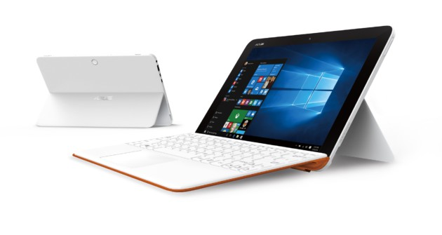
Notes:
Les différents types d’ordinateurs: de droite à gauche et de haut en bas: ultraportable, laptop ou portable, nuc (=client léger par exemple), barebone (ou shuttle), unité centrale ou tour, unité centrale format desktop, barebone a nouveau, hybride (tablette transformable en ultra portable, ex: Microsoft surface), ordinateur tout en un.
Avant le diaporama suivant, lancez le TP TP1-Ports-carte-mere

Slide 2
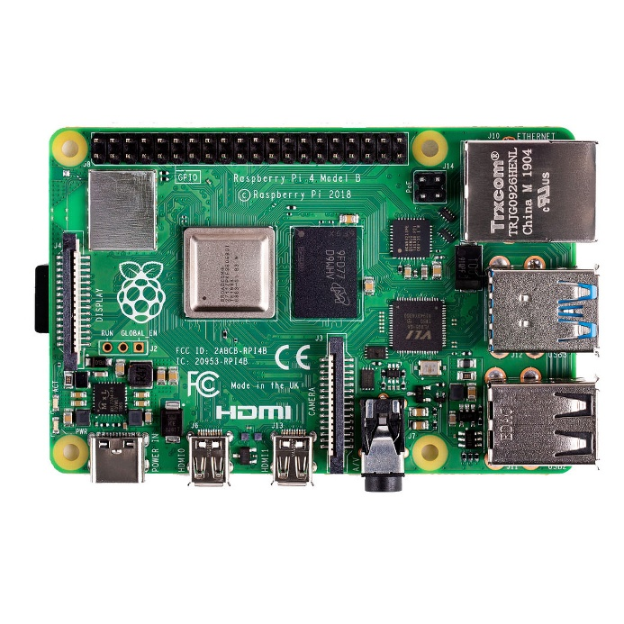
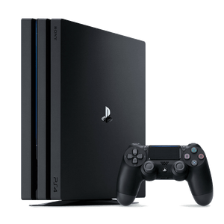
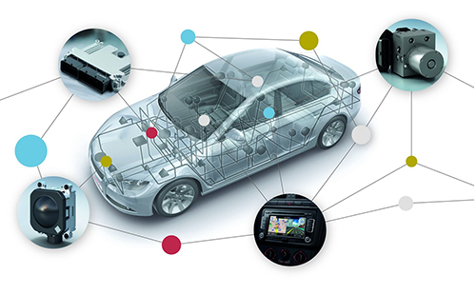
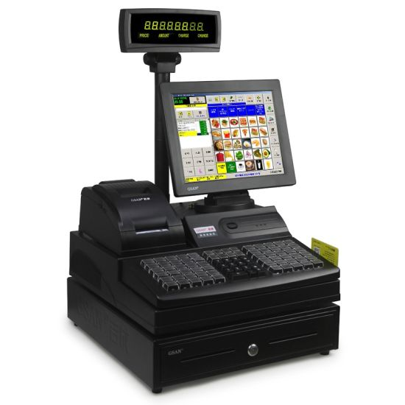
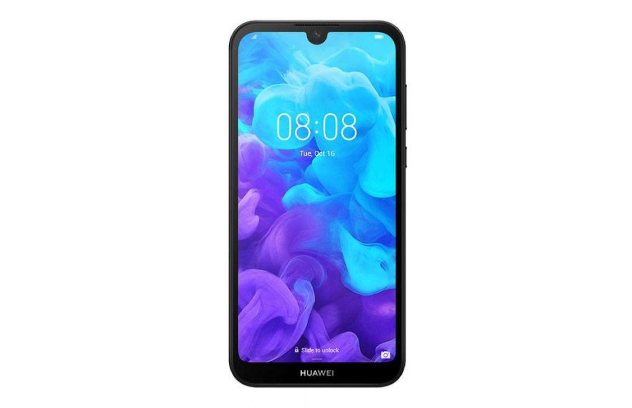
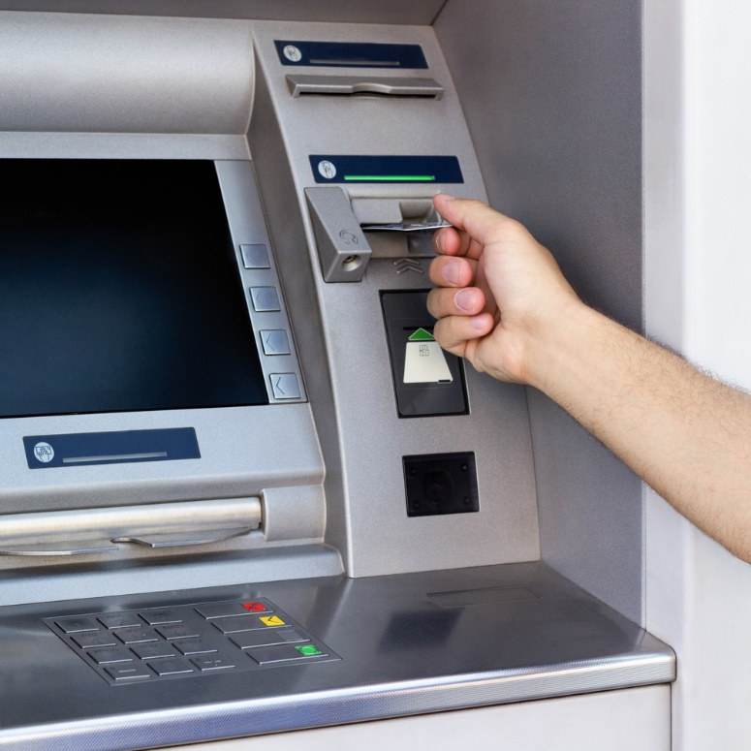
Notes:
On retrouve de l’informatique sous d’autre format ou type :
-les ordinateurs de type Raspberry (architecture ARM contienne un cpu, un gpu, de la ram, un espace de stockage flash, des connectiques et sur lesquels ont peut installer un vrai ordinateur),
-l’informatique embarqué, par exemple dans les voitures autonome : NVIDIA DRIVE
Qui sont des mini ordinateur sous forme de cartes (contienne un cpu, un gpu, de la ram, un espace de stockage flash, des connectiques),
-les consoles de jeux modernes qui ont une architecture de type PC,
-les caisses enregistreuses qui ont à l’intérieur un ordinateur de type PC,
-les smartphones qui sont également des ordinateurs mais sous une architecture ARM, avec une interface tactile,
-Les DAB ou distributeur automatique de billets qui ont derrière leurs interface un ordinateur qui tourne sous Windows,

Slide 3
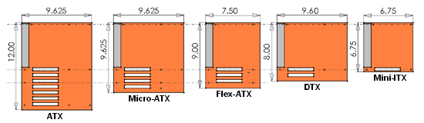
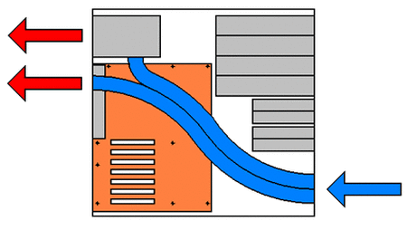
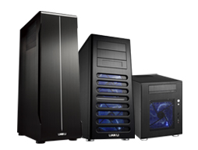
Les différent format du standard ATX
L’ATX a été conçu pour améliorer le flux d’air dans les boitiers.
Notes:
Les différents format de boitier et format carte mère dérivé de la norme ATX,
Ce qu’il faut bien comprendre c’est qu’ils sont tous retro-compatible: dans un grand boitier ATX on peut monter n’importe quel format de carte mère ATX,
Lancez le TP 2- TP2-Ports carte mere

Slide 4
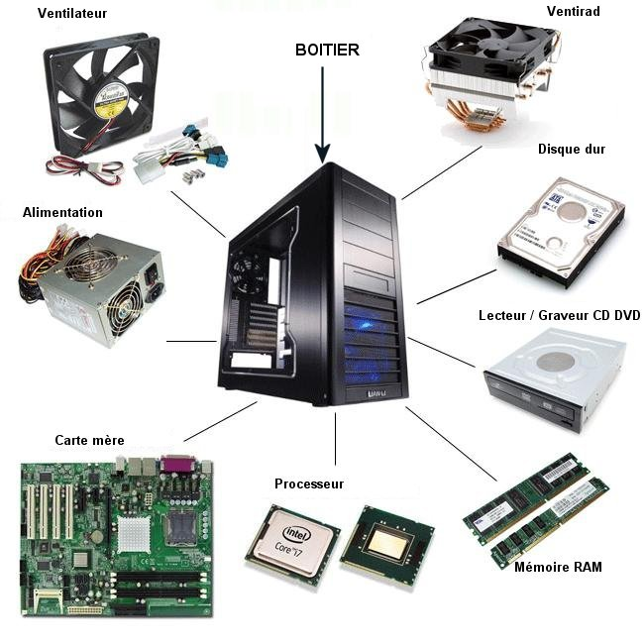
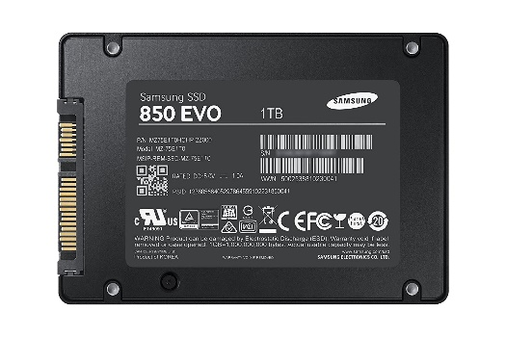
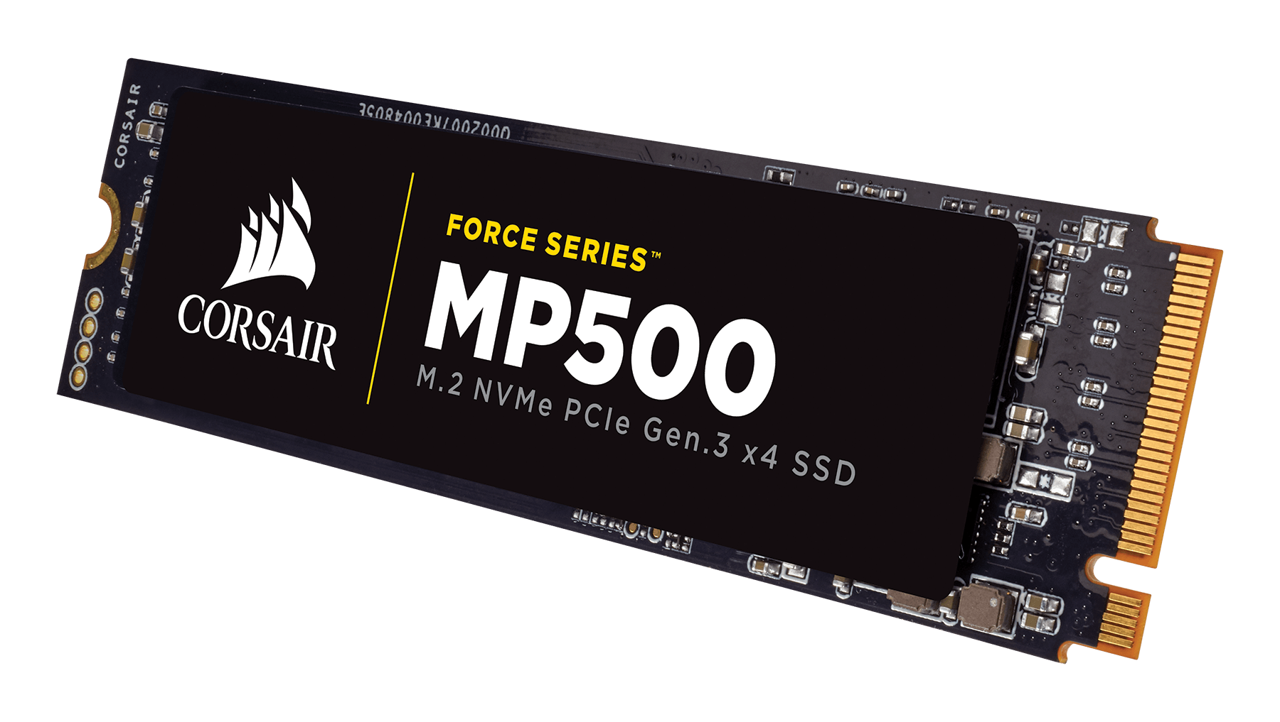
Les différents composants internes
Notes:
Lancez le TP 3- TP3-Connectique-interne

Slide 5

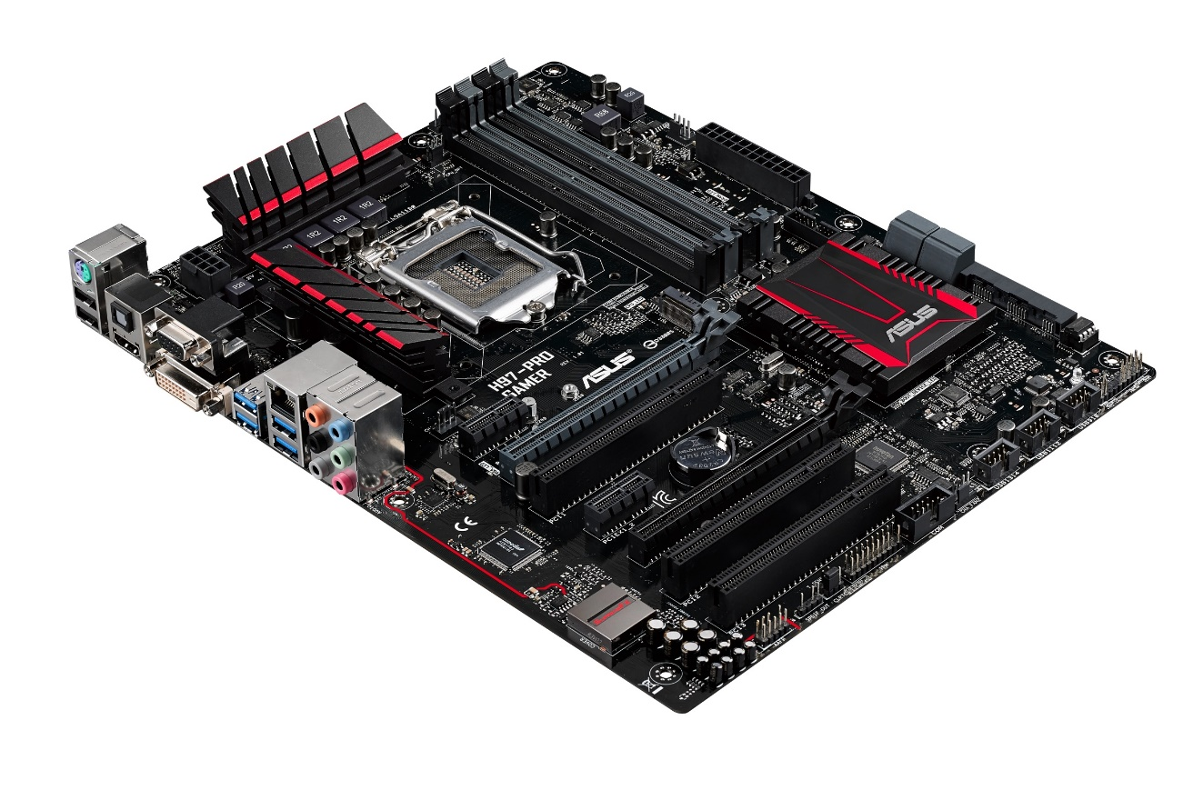

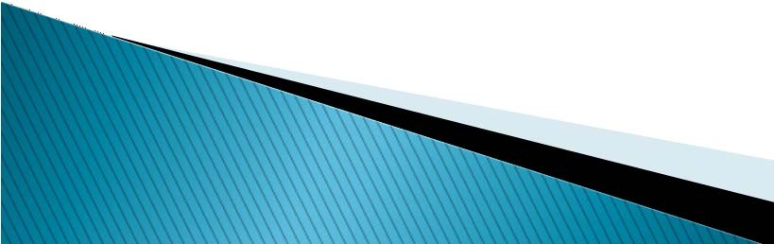
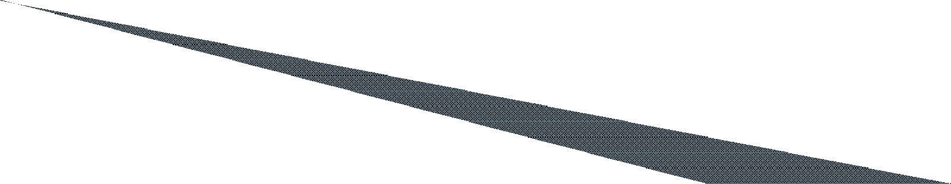
Circuit imprimé reliant tous les composants
du PC. Contient les éléments embarqués :
Chipset : jeu de composants, fonctions vitales de l ’ordinateur
Horloge temps réel (RTC, Real Time Clock) : circuit chargé de la synchronisation des signaux du système.
Bios
Connecteurs mémoire
Bus système,
Bus PCI, AGP, PCIe...

Slide 6

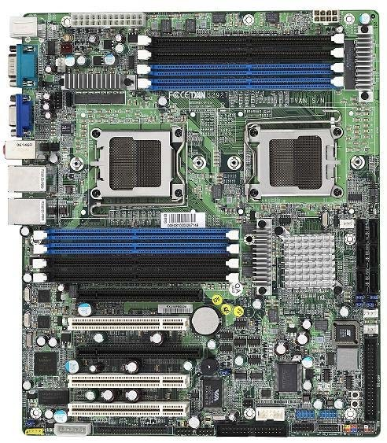


Type : Full ATX 10.2” x 12.0”
Manufacturer : TYAN
CPU :
AMD Opteron socket F
MEMORY :
DDR2-533 ECC
DDR2-667 ECC
Chipset : Nvidia NFP3600 (MCP55P)

Slide 7
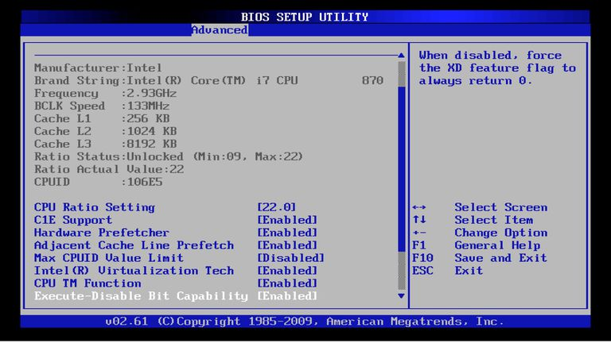

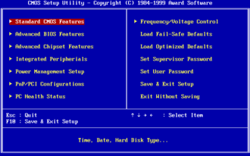


C'est le Basic Input Output System, programme basique servant d'intermédiaire entre l'OS et la carte mère :
Il est stocké dans une mémoire Flash contenant
la partie logicielle (accessible par le Setup), reprogrammable
(flasher le bios)
Un circuit CMOS (Complementary Metal Oxyde Semiconductor) enregistre les paramètres choisis lors de l'accès au setup Le CMOS est alimenté en permanence par une pile ou un accumulateur. (Sans alimentation perte des valeurs paramétrées et récupération des valeurs par défaut).

Slide 8
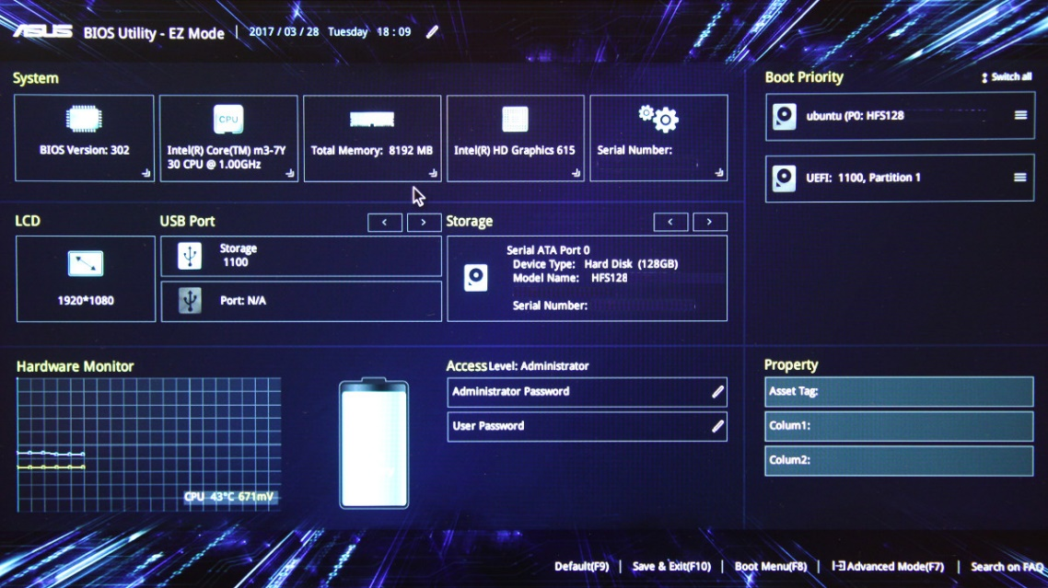


L'UEFI regroupe des fournisseurs de puces, matériels, systèmes.
Géré par le forum UEFI, qui administre les spécifications, les outils de test et les implémentations utilisés sur les PC UEFI.
Définit l'interface de microprogramme de dernière génération pour les PC : le bios écrit en assembleur sera progressivement remplacé (ou tout au moins complété) par un micro programme écrit en langage C et qui permettra à l'OS de dialoguer avec le matériel et en tirer le meilleur parti.
Objectif :
définir une méthode standard de communication entre le système d'exploitation et le microprogramme lors du processus de démarrage, sans passer par les interruptions logicielles (principal mode de communication avec le matériel au cours du processus de démarrage.)

Slide 9

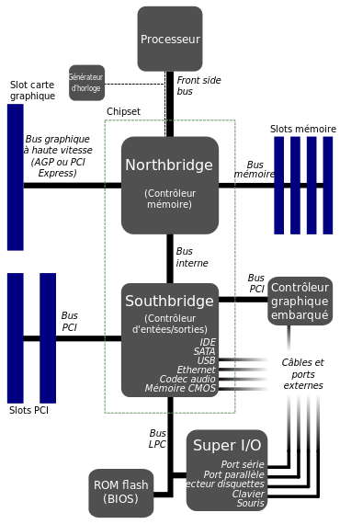


Circuit le plus important de la carte mère. Celle‐ci est souvent désignée par le type de chipset utilisé
Regroupe les fonctions vitales de l’ordinateur
Gère les échanges de données entre le microprocesseur, la mémoire et les différents bus de la carte mère.
Prend en charge le PCI express, l'Ultra/DMA, la fréquence du bus système…

Slide 10
Divisé en 2 parties :
le North bridge : Composant principal de la carte mère, interface entre processeur et carte mère, et entre bus principal et PCIe/AGP.
Il peut contenir un processeur graphique pour les ordinateurs d’entrée de gamme.
le South bridge : Interface les slots PCI, les connecteurs E/S... supervise l'interface Ethernet, USB
Il peut intégrer des dispositifs additionnels tels qu’un contrôleur RAID ou un codec audio (carte son) intégré
Il est fréquent que le « northbridge » soit intégré au « southbridge » sur une seule matrice

Slide 11



Ensemble de fils de cuivre reliant les différents sous ensembles d’un ordinateur :
Assurent la circulation des données en parallèle entre les éléments du PC.
Orchestrés par le chipset en collaboration avec le microprocesseur.
Permettent l ’ajout de périphériques internes ou externes
Plusieurs bus sur une carte mère : bus système, bus PCI, AGP, PCI Express…

Slide 12


Canal de communication entre le processeur et le chipset North Bridge de la carte mère. Sa fréquence en Mhz ou Ghz correspond à la fréquence externe du processeur.
La fréquence du bus système multipliée par un coefficient multiplicateur donne la fréquence interne du processeur

Slide 13


Exemple :
Bus 800 Mhz ‐ Fréquence processeur 3Ghz
Soit 800 Mhz x 3,75 : 3,75 est le coefficient multiplicateur
Il permet de passer du FSB (fréquence externe) à la fréquence du processeur (fréquence interne)
L’overclocking consiste à accélérer la fréquence du processeur au‐ delà de sa fréquence de base en augmentant le coefficient multiplicateur : problème de chauffe si pas de ventilation complémentaire

Slide 14


Composant électronique qui exécute des instructions portant sur des données qu’il va chercher dans la mémoire du micro ordinateur
Instructions et données codées en langage binaire : suite de 0 et de 1 appelées bits.
Cadencé selon une fréquence interne exprimée en Mhz : nombre d’actions (cycles) que le processeur est capable de traiter en une seconde. Un core i5 cadencé à 2,8 Ghz est théoriquement capable de traiter 2800 millions d’actions en une seconde.
(une instruction = 1 ou plusieurs actions)
Connecté à la carte mère par le biais d'un slot ou d'un socket
Doit être adapté à la carte mère qui le reçoit
Notes:
Architecture 32/64bits (Il s’agit de la façon dont le processeur gère les opérations qu'il doit effectuer, la taille des registres, l'un possède donc 32 bits (32 caractères) et l'autre 64 bits (64 caractères). Avec un processeur 64 bits les opérations ou calculs s'effectuent plus rapidement car il y a plus de données traitées simultanément.)

Slide 15
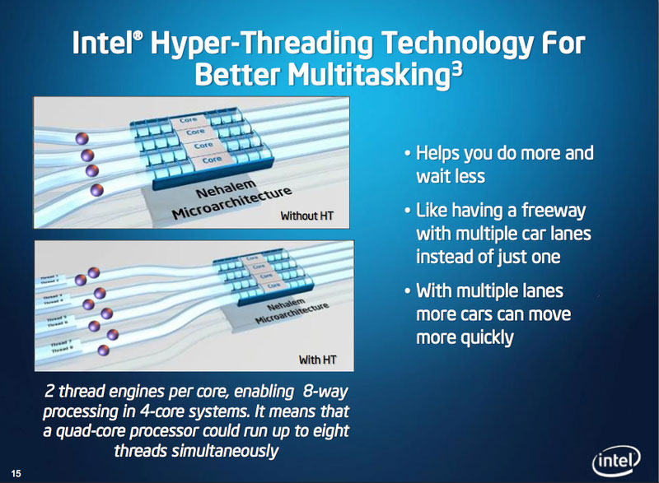
Notes:
L'hyperthreading crée deux microprocesseurs logiques dans le même microprocesseur

Slide 16
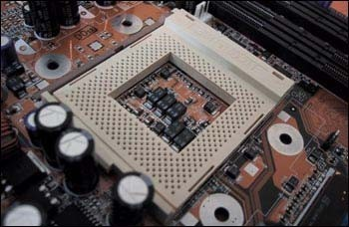
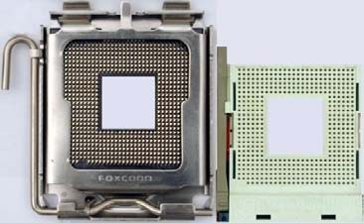


Socket 423, 478 : à partir du PIV
Socket 604 et 771 pour Xéon
Socket 754 pour Athlon 64 Turion 64 Sempron
Socket 939 Athlon 64
Socket 940 pour Opteron, Athlon FX64 Socket LGA775 pour PIV, Core2, Céleron Socket 771 pour Xéon
Socket LGA 1155/1156 puis 1150/1151 pour I3, I5, I7…
Socket LGA1366 pour Quad Core, I9xxx… Socket Fm1 pour A4,A6,A8…
Socket AM4 pour AMD Ryzen
Socket 2011 pour INTEL Core i7 3930K
…

Slide 17

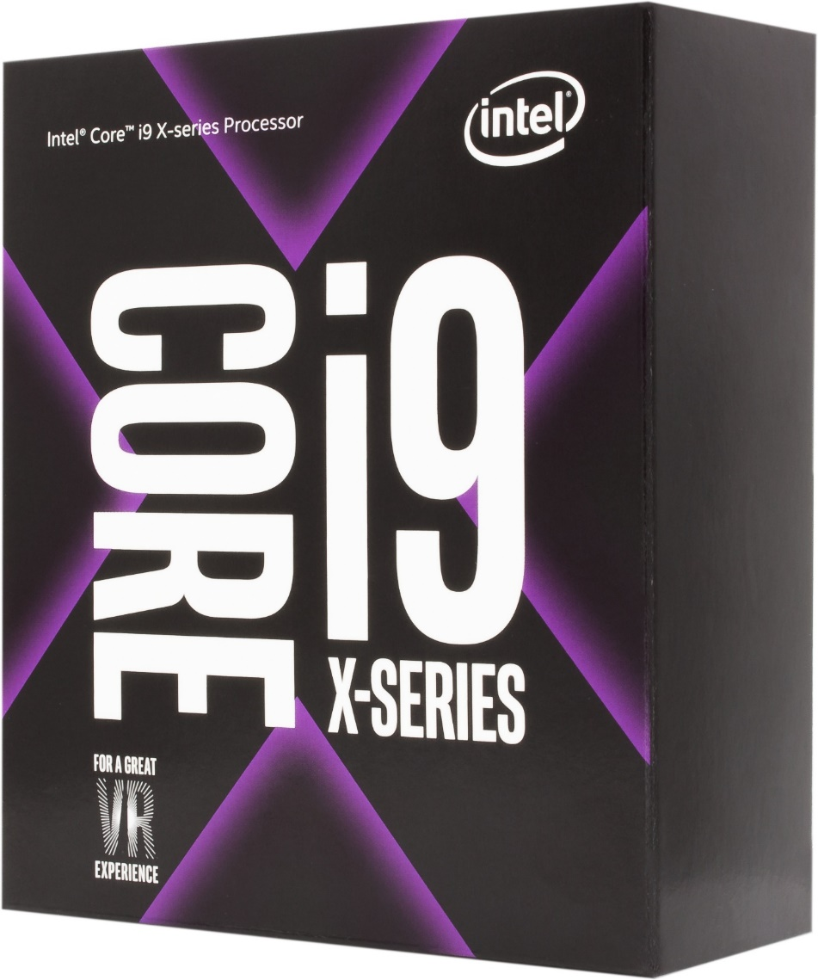


Celeron, processeur entrée de gamme double cœur deux thread
Pentium G, située entre le Celeron et le i3, principalement double cœur et deux thread
Core i3, entrée de gamme de la série des core, double cœur et 4 thread
Core i5,4 cœur et 4 thread
Core i7, 4 cœur et 8 thread(mini)
Core i9, entre 10 et 18 cœur,
20 et 36 thread

Slide 18
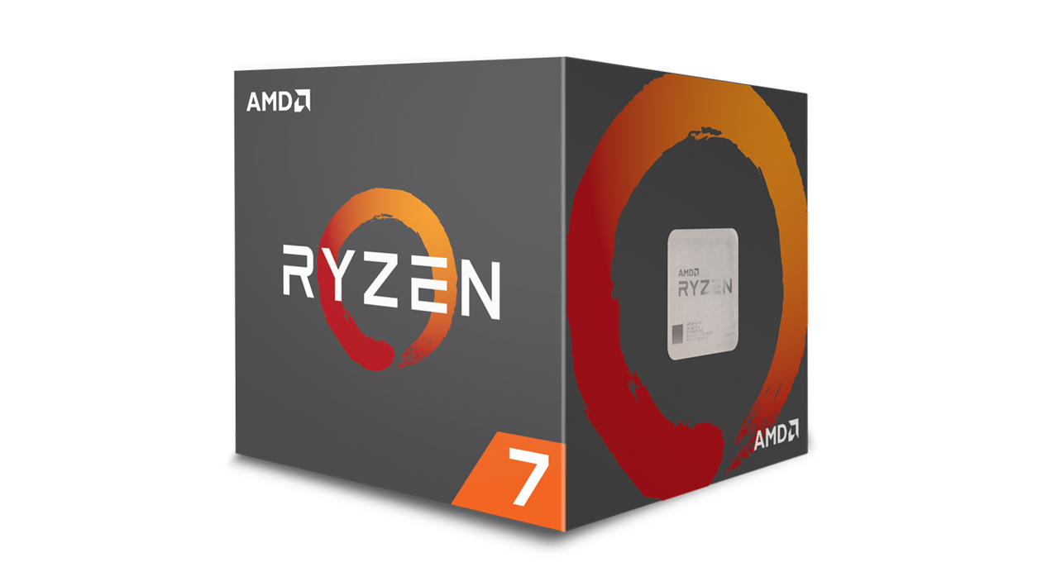

Ryzen 3, 4 cœurs 4 threads
Ryzen 5, 4 à 6 cœur, 8 à 12 threads
Ryzen 7, 8 cœurs, 16 threads
Ryzen Threadripper, 8 à 16 cœurs, 16 à 32 threads

Slide 19



2 grandes familles :
ROM (Read Only Memory ), mémoire à lecture seule
RAM (Random Access Memory), en lecture et écriture, RAM dynamique :
Mémoire vive : barrettes placées sur la carte mère, stocke les programmes lors de leur chargement et les données. Elle fonctionne à la même fréquence que le bus système de la carte mère
Mémoire cache : composée de mémoire SRAM très rapide, la mémoire cache évite les accès direct du processeur à la mémoire vive. Par anticipation, elle permet au processeur d'être approvisionné rapidement en données. 2 types de mémoire cache
Mémoire cache interne (L1) : au cœur du Micro processeur
Mémoire cache externe (L2) sur la carte mère (ancien) dans le processeur (à partir du Pentium).

Slide 20
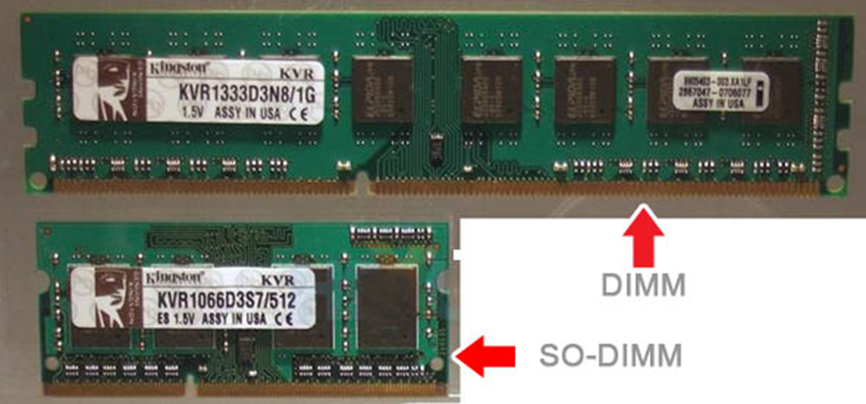


Mémoire vive :
l’un des composants de base de l’ordinateur.
Elle stocke les données avant, pendant et après leur traitement par le processeur
Les barrettes se différencient par leur technologie, leur format.
Ne pas confondre :
Technologie : FPM, EDO, SDRAM, RDRAM… et
Format : SIMM, DIMM, RIMM

Slide 21
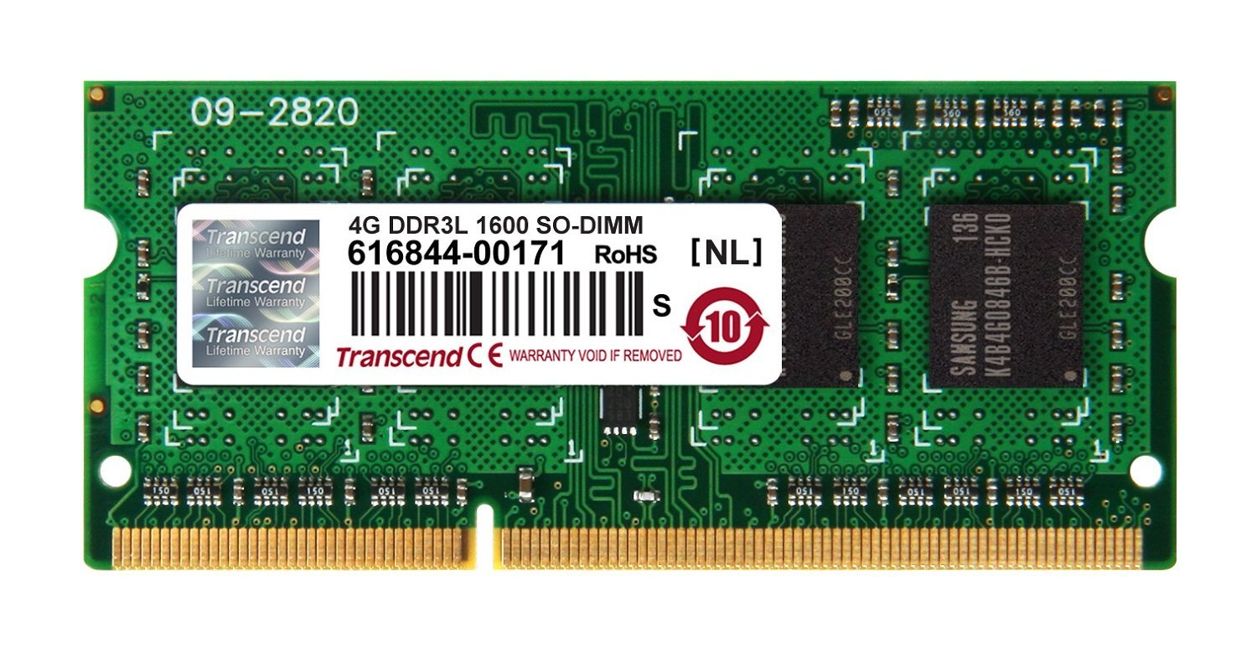
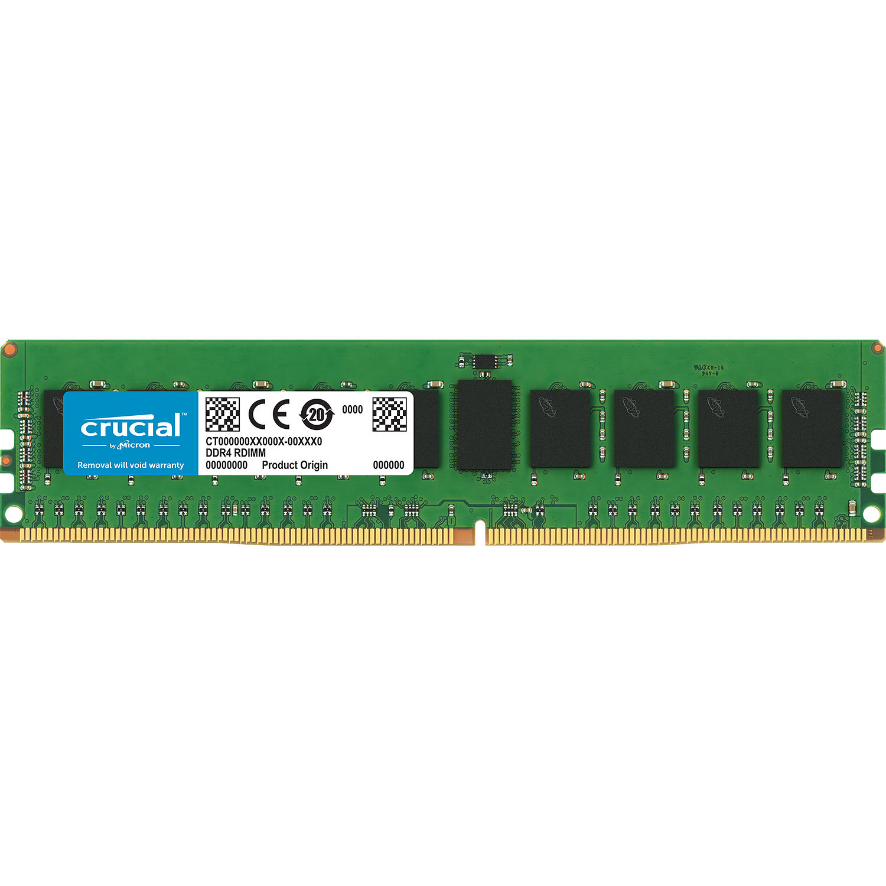
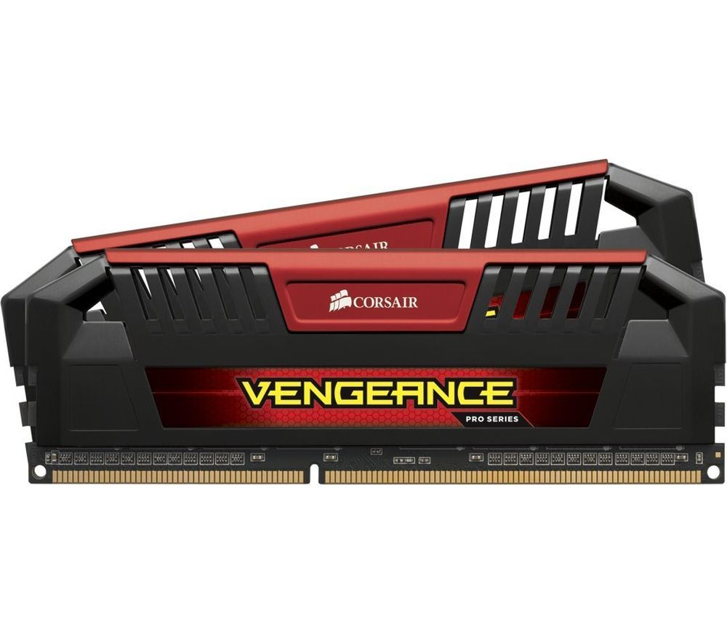
Lors de l’achat d’une barrette de mémoire il faut prendre en compte le type, DDR2-3-4, la fréquence en MHZ et le CAS.
A aujourd’hui, les ordinateurs en entreprise utilisent principalement des barrettes DDR3 ou DDR4
La norme admise, pour un poste client, ce situe entre 4 et 8 go de RAM

Slide 22


 Mis au point en juillet 2002, bus hot plug
 Plusieurs versions, 1X, 2X, 4X, 8X, 12X, 16X (et 32X), avec des débits compris entre 250 Mo/s et 16 Go/s, ( près de 8 fois le débit maximal des ports AGP 8X. )
 Remplace le bus AGP.
 Connecteurs PCI Express :
incompatibles avec les anciens connecteurs PCI
consommation électrique plus faible
reconnaissables grâce à la couleur anthracite
PCI Express 1X : 36 connecteurs, usage d'entrées‐sorties à haut débit
PCI Express 4X et 8X : 64 et 98 connecteurs, usage sur serveurs
PCI Express 16X : 164 connecteurs, 89 mm de long : port graphique

Slide 23
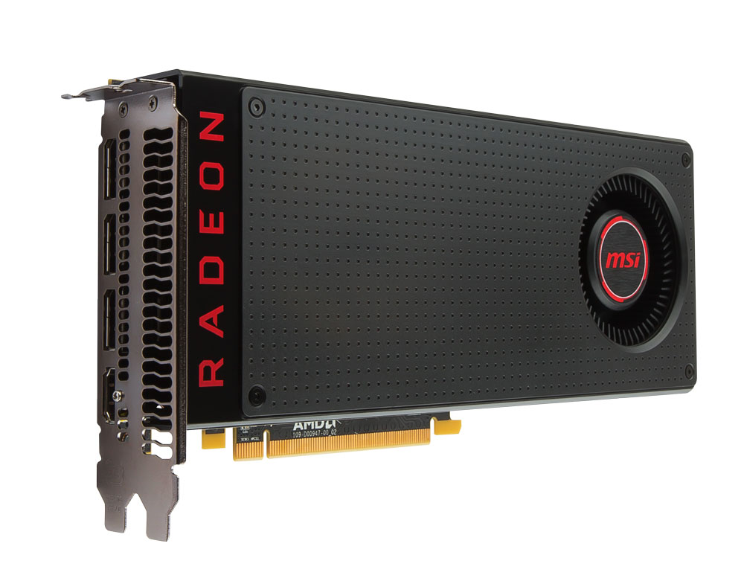
CARTE GRAPHIQUE
Les deux principaux fabricant de GPU (Graphic Processing Unit) sont AMD et NVIDIA.
Les principales caractéristiques d'une carte graphique sont:
Le bus qu'elles utilisent
La mémoire intégrée
Le processeur graphique

Slide 24
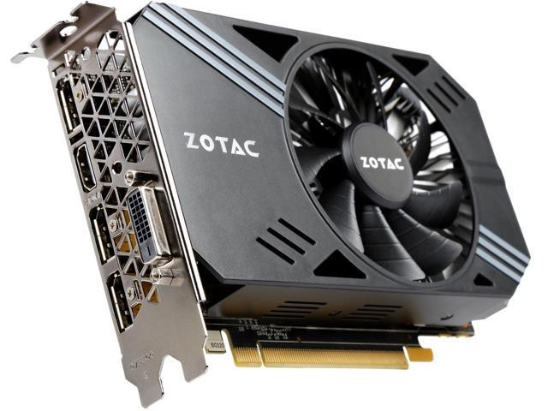
Le bus : PCI-Express 16x ( Pour les anciennes configurations AGP ou PCI)
Les cartes graphiques embarquent une certaine quantité de mémoire vive intégré dont les rôles sont :
Dans un premier temps, il fallait qu'elles soient capables d'afficher des résolutions de plus en plus grandes et un nombre de couleurs croissant. Depuis l'arrivée de la 3D, cette mémoire a largement pour rôle de stocker des textures et d'utiliser des fonctions d'affichage
Le processeur graphique :
Ces processeurs sont spécialisés dans le traitement d'informations graphiques (instructions concernant la 3D, par exemple)

Slide 25

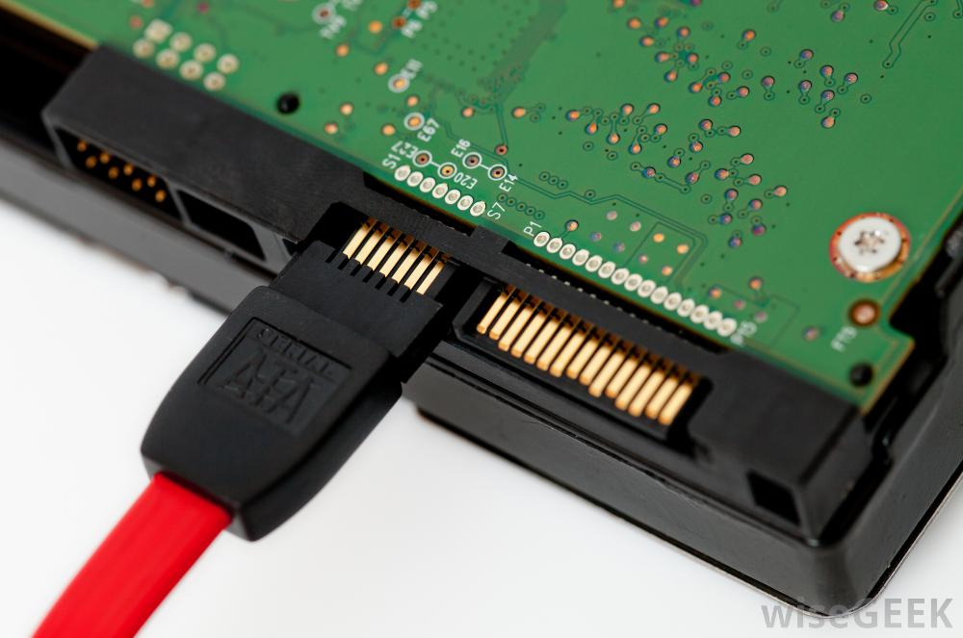


 Serial ATA : architecture série, le SATA encapsule plusieurs bits de données dans un paquet et le transmet à grande vitesse
 C'est une interface pour disque dur conçue pour remplacer l'IDE : augmentation du taux de transfert
Sata I : 150 Mo , Sata II 300 Mo/s … 600 Mo/s pour SATA III
 Système Hot Plug : branchement à chaud
 Serial ATA a supplanté l'interface parallèle Ultra ATA (133 Mo/s) et s'impose sur les PC. Elle concurrence Ultra SCSI pour les serveurs bas de gamme.
Version | Débit Théorique Gbit/s | Débit Théorique Mo/s | Débit Pratique Mo/s
SATA I | 1.5 | 187 | 150
SATA II | 3 | 350 | 280
SATA III | 6 | 750 | 600
Notes:
Rappel concernant bit: 1 byte = 1 octet = 8bits

Slide 26
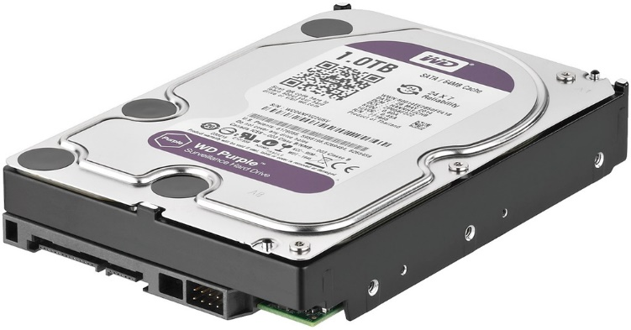
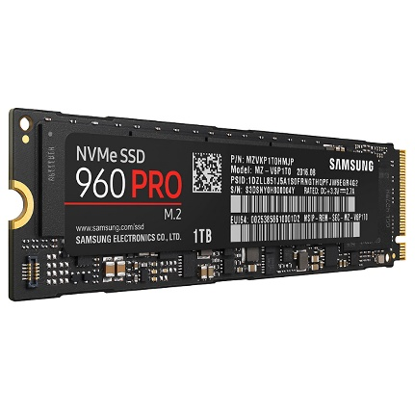
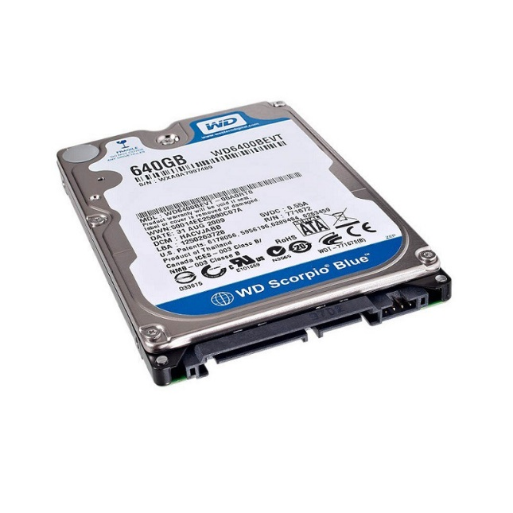
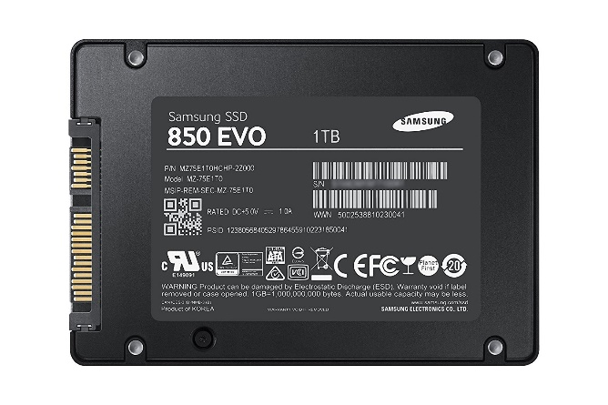
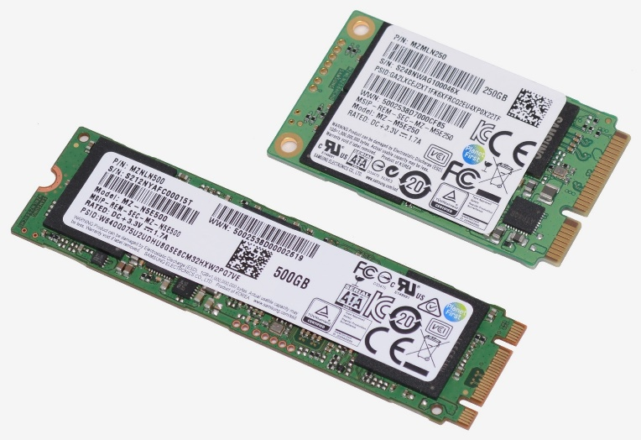
LES DISQUES DURS OU SSD
Mémoire de masse magnétique (DD, HD ou HDD) ou mémoire flash (SSD) utilisée pour le stockage
Plusieurs formats différents (exemple: 2,5’ ou 3,5’ pour les disques durs/2,5’,M2 ou mSata pour le SSD)
Plusieurs interfaces possibles (exemple: IDE, Sata, SCSI pour les disques durs, Sata, PCIexpress ou U2 pour le SSD) aux débits théoriques différents
Vitesse de rotation, mémoire cache et vitesse de lecture/écriture sont des éléments à prendre en compte au moment du choix
Fragilité et durée de vie sont également des éléments à prendre en compte

